Slide 1
Примеры модификационной изменчивости
Группа 42
Петренко Дмитрий

Slide 2
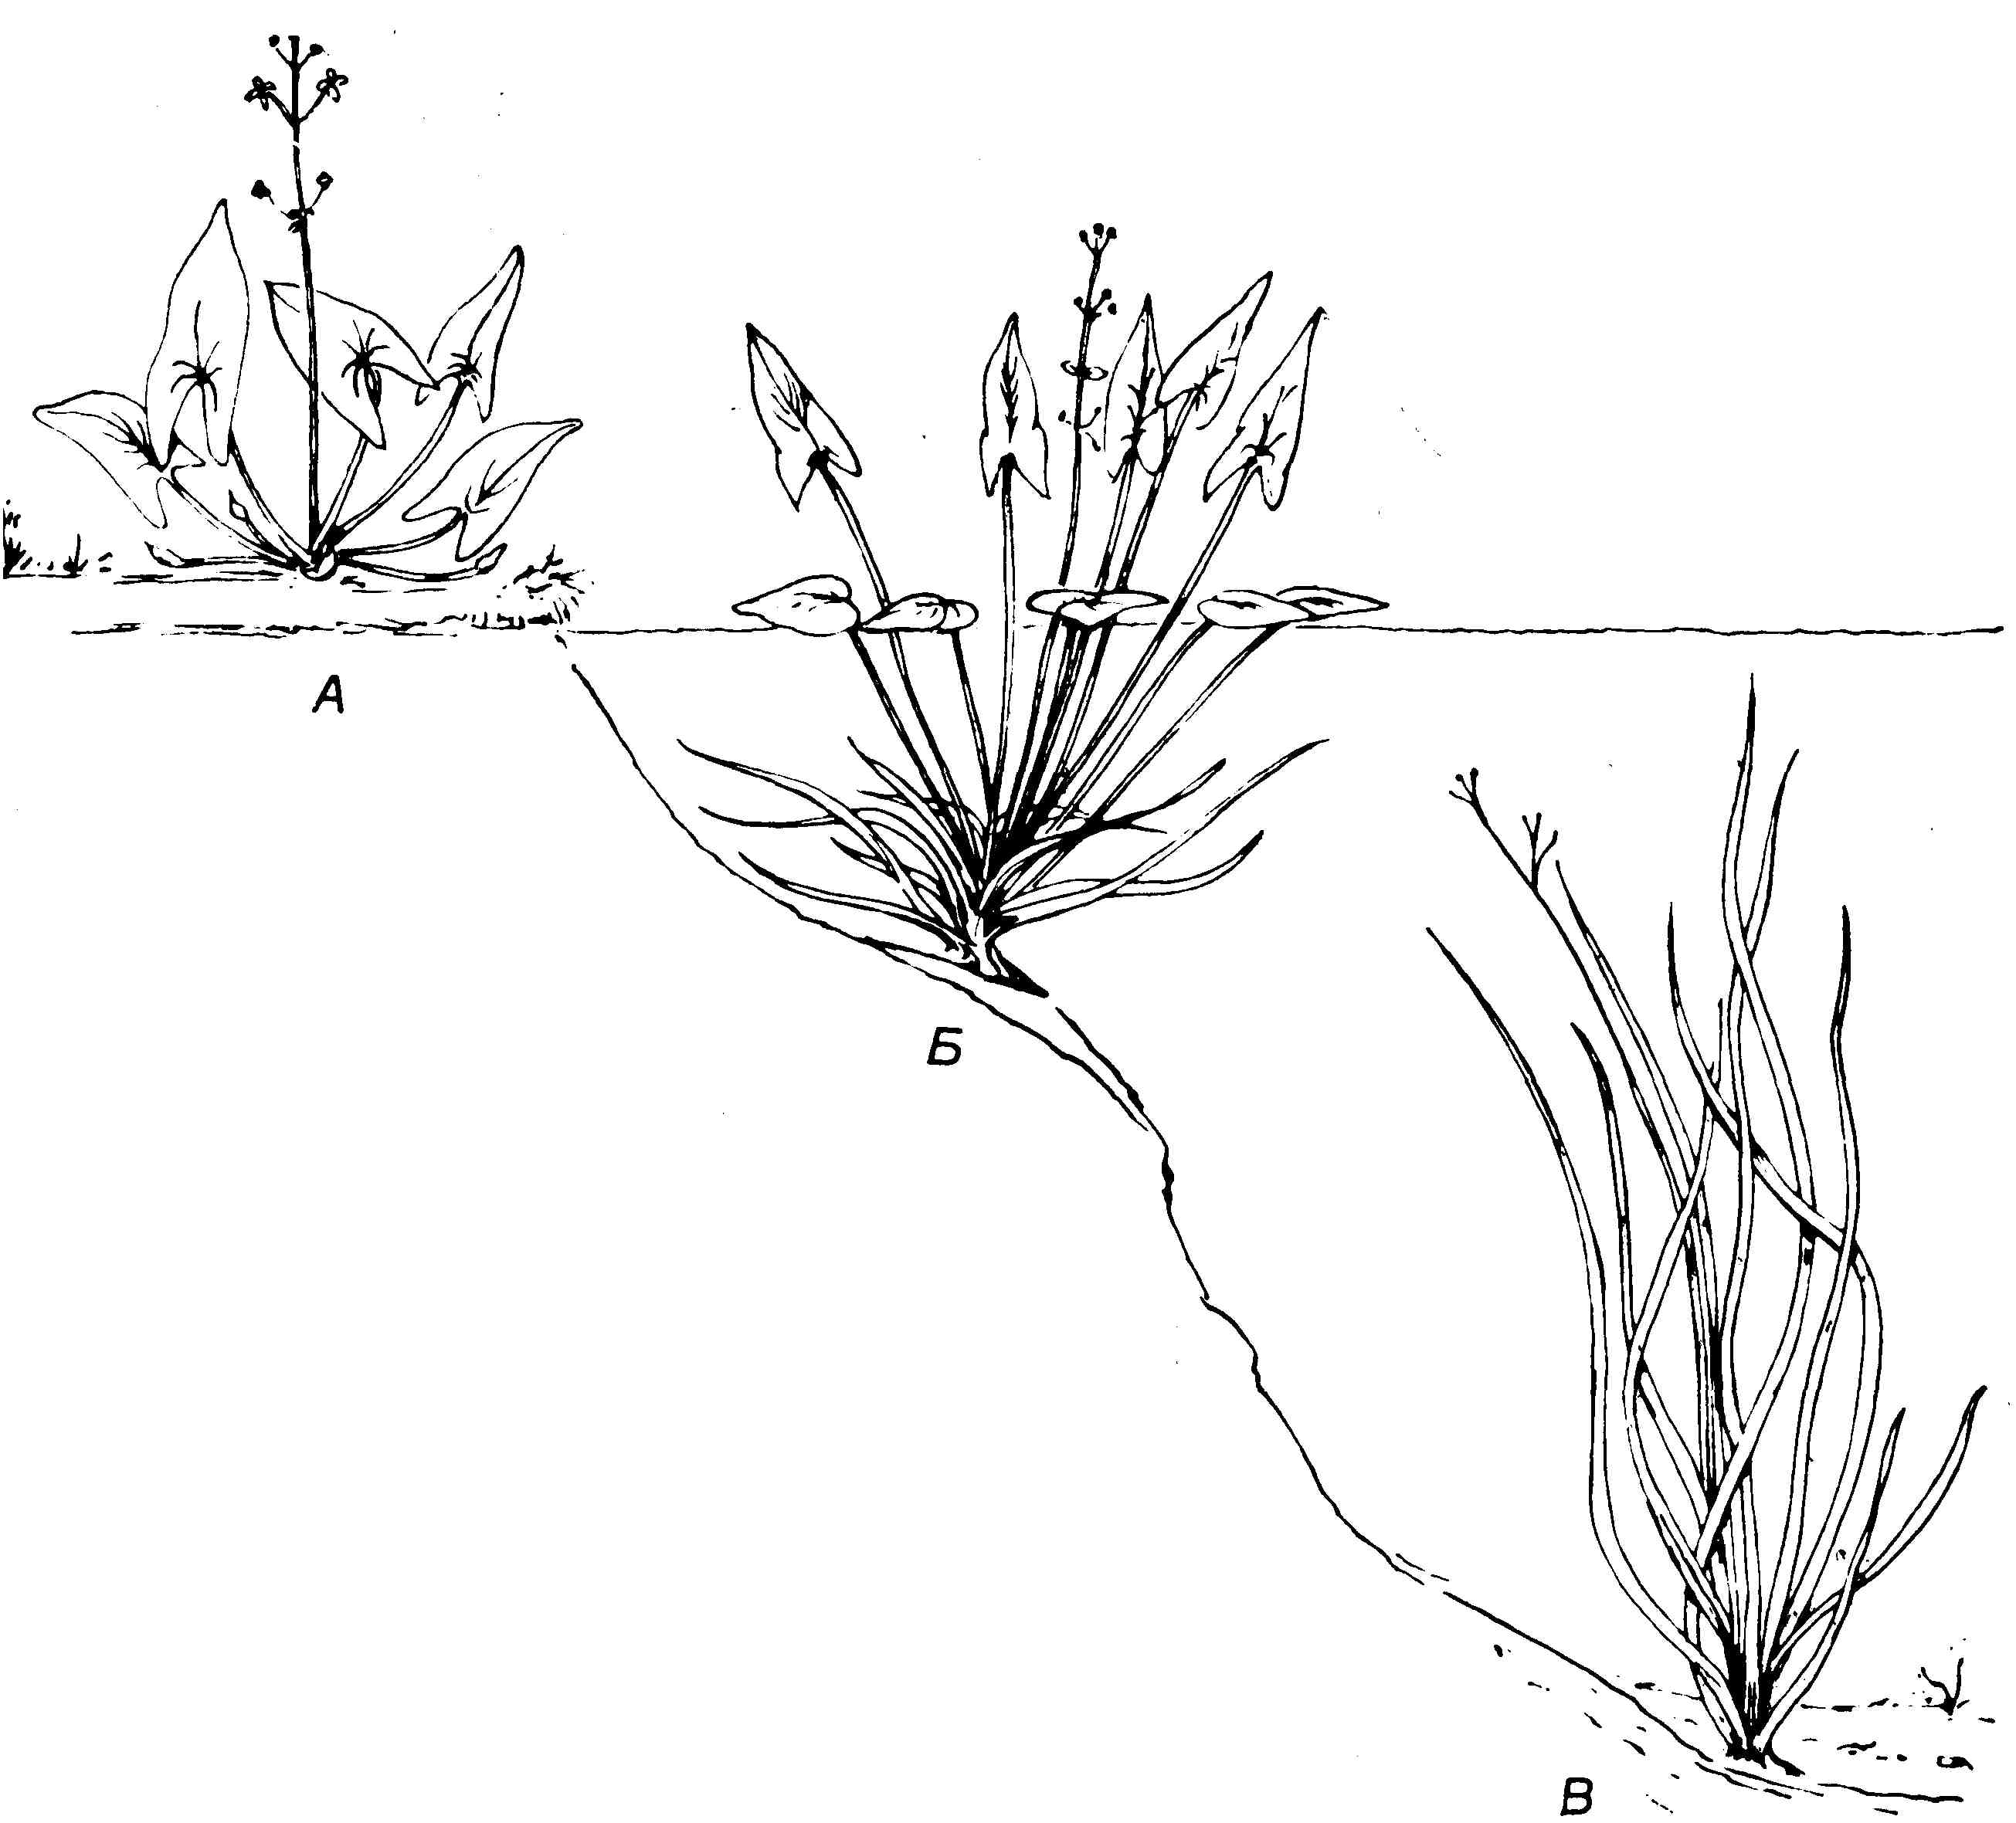
Стрелолист

Slide 3
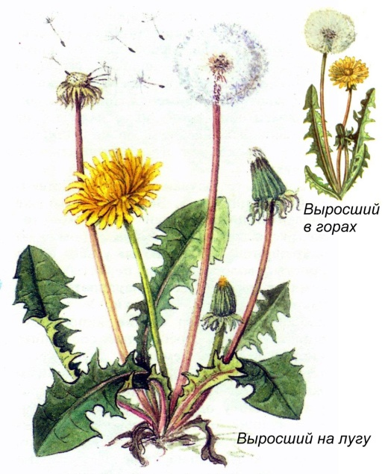

Slide 4
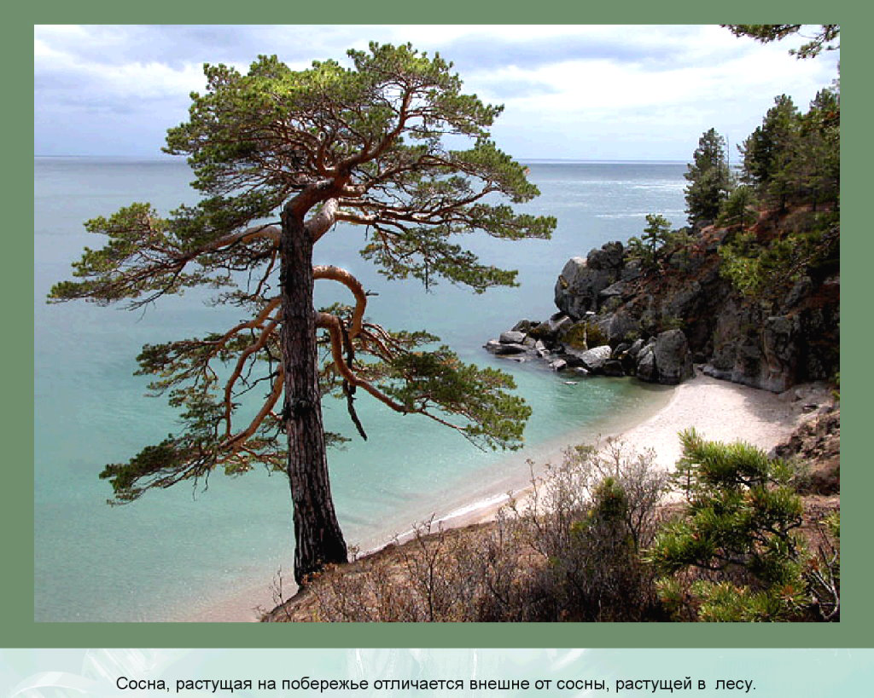
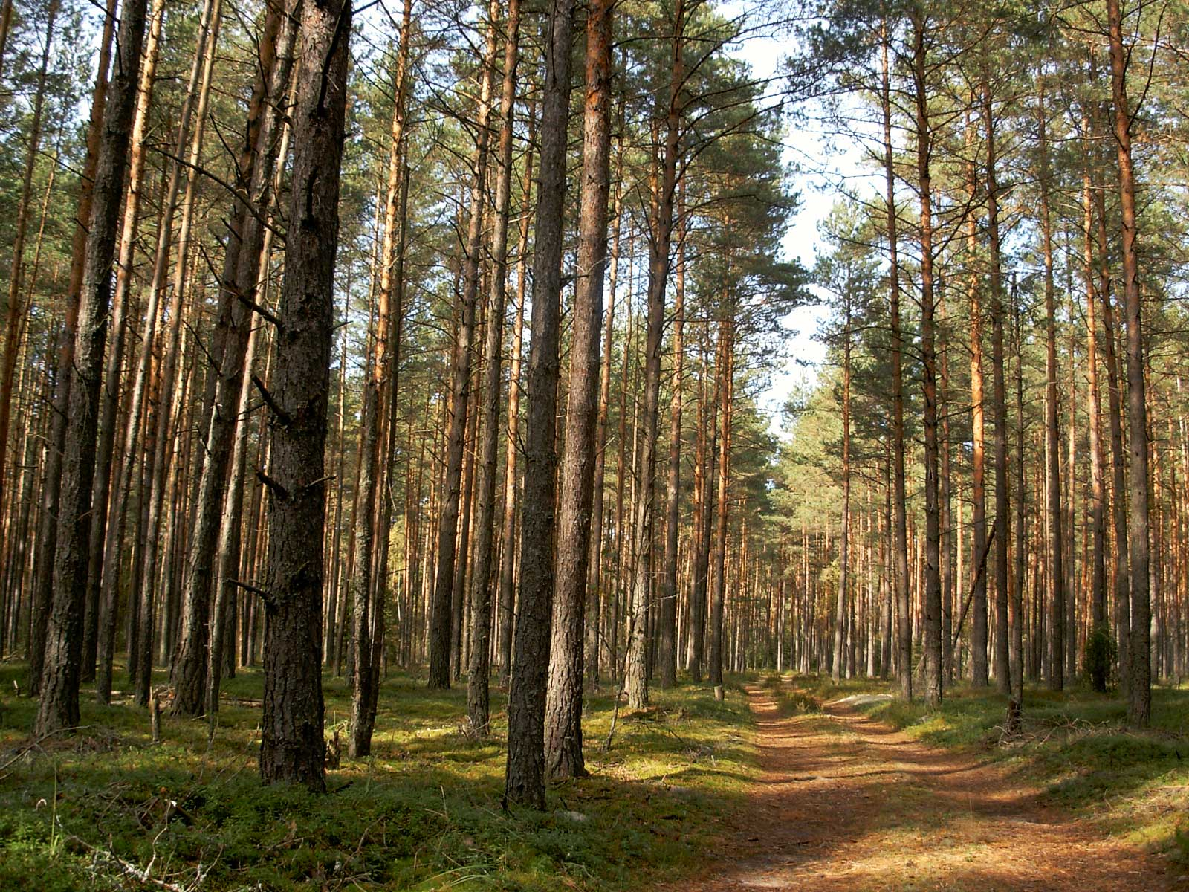

Slide 5
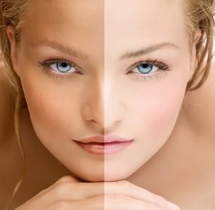
Загар человека – модификационная изменчивость

